Slide 1
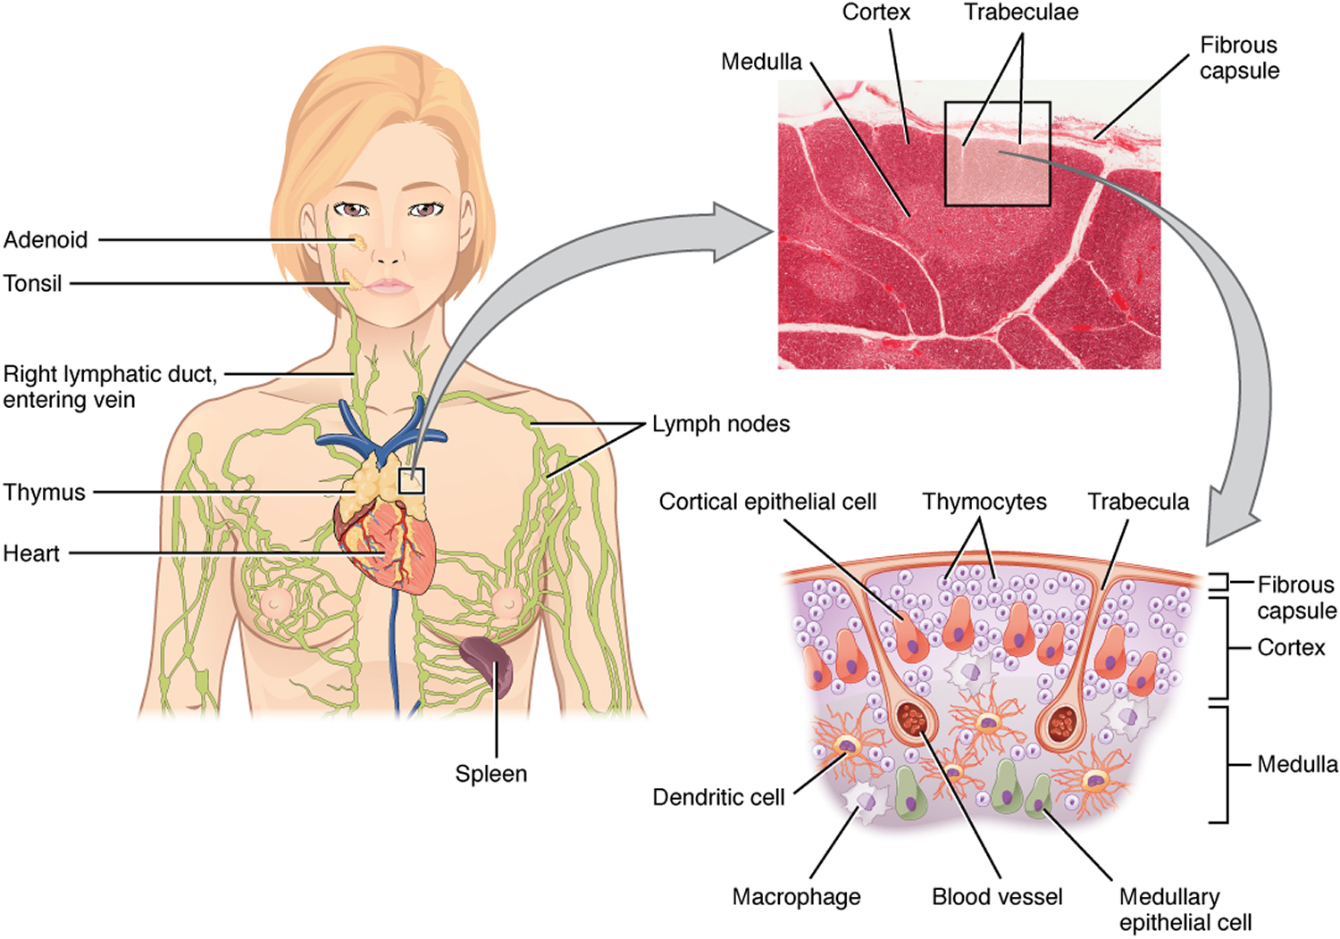
TİMUSUN HİSTOLOJİK YAPISI
Hazırlayan
Araş. Gör. Seda KESKİN
Danışman
Prof. Dr. Murat Çetin RAĞBETLİ
Kasım- 2018

Slide 2
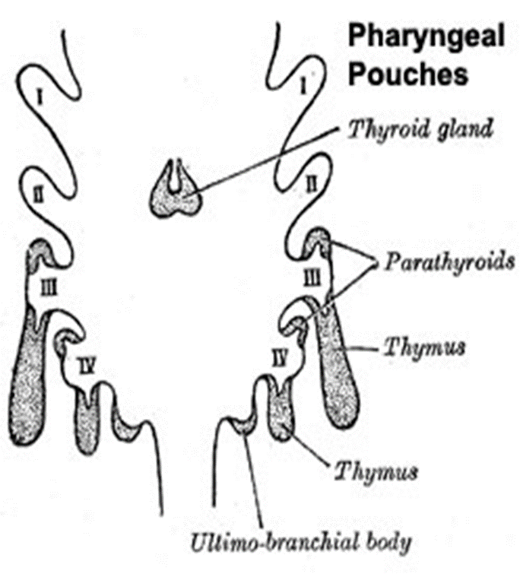
Embriyolojisi
Timus 3. Faringeal cepten gelişir. Lenfositleri mezoderm, epitel taslağı ise endodermden gelişir.
5. haftanın sonlarında 6. haftanın başlarında ventral parçanın endodermal hücreleri timusa, dorsal parçanın endodermal hücreleri ise inferior paratiroid beze farklanır.
Timus primordiyumu içte endodermle, dışta ise ektodermle çevrilidir.

Slide 3
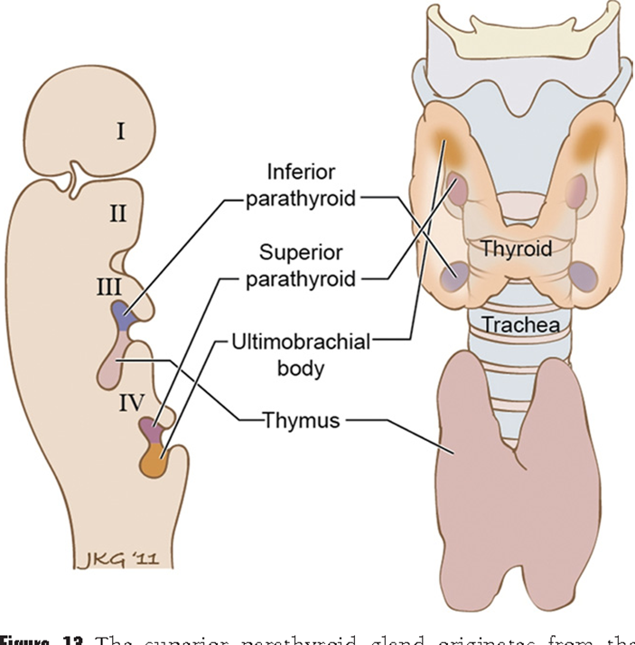
Timus ve paratiroid bez taslakları farinkse gevşek olarak bağlıdır. Bağın yavaşça kopmasıyla her iki timüs ve inferior paratiroid bez taslakları medial ve kaudal yönde göç etmeye başlar. Bu göç embriyonel dönemin 4-7. haftalar arasında gerçekleşir.
Göç sırasın inferior paratiroid bez taslakları timustan ayrılır ve tiroid bezin dorsal yüzüne uzanır. Timus bez taslakları ise birleşerek toraksın anterioründe olgun bireydeki yerini alır.
Timus puberteye kadar gelişmeye devam eder.

Slide 4
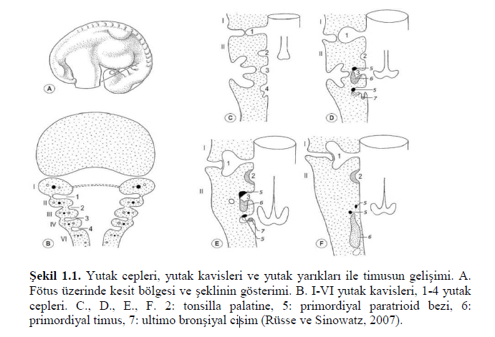

Slide 5
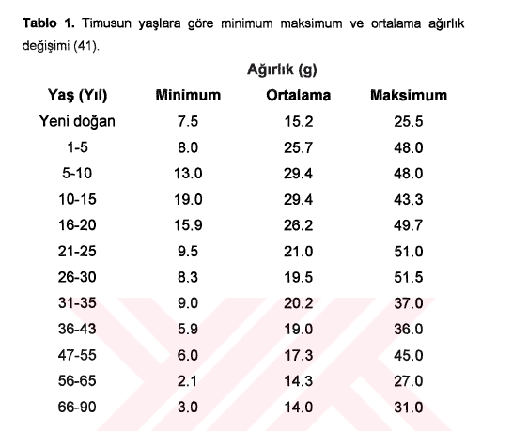

Slide 6
Farklı Hayvanlarda Timusun Şekli

Slide 7
Histolojisi
Timus superior mediastinumda lokalize lenfoepitelyal bir organdır.
Kalp ve büyük damarların ön bölgesinde, 2 loblu bir organdır.
Doğumda tam olarak oluşmuştur ve fonksiyoneldir.
Puberteye kadar büyük bir organ olarak kalır.
Pubertede T hücre diferansiyasyonu ve proliferasyonu azalır ve lenfatik dokunun çoğu yağ dokusu ile yer değiştirir (involusyon).
Fakat hızlı T hücre proliferasyonuna ihtiyaç duyulan durumlarda yeniden stimüle olabilir.
İnsan timus bezinin çocuk ve erişkinlerdeki görüntüsü

Slide 8
Max ağırlık 40-50 gr arasındadır.
İleri yaşlarda yağ ve fibroz dokudan ibarettir.
Birkaç adacık halinde parankim ve lenfosit grubu kalır.
Kortekste yoğun lenfosit adaları var.
Kortekste mitoz bölünmeleri ve yaygın proliferasyonlar olur.
Korteksi dolaşımdaki kandan ayıran bir bariyer vardır.
Medullada Hassal cisimcikleri (korpuskul) bulunur ve bunların çoğu epitelyal hücre artıklarıdır.

Slide 9
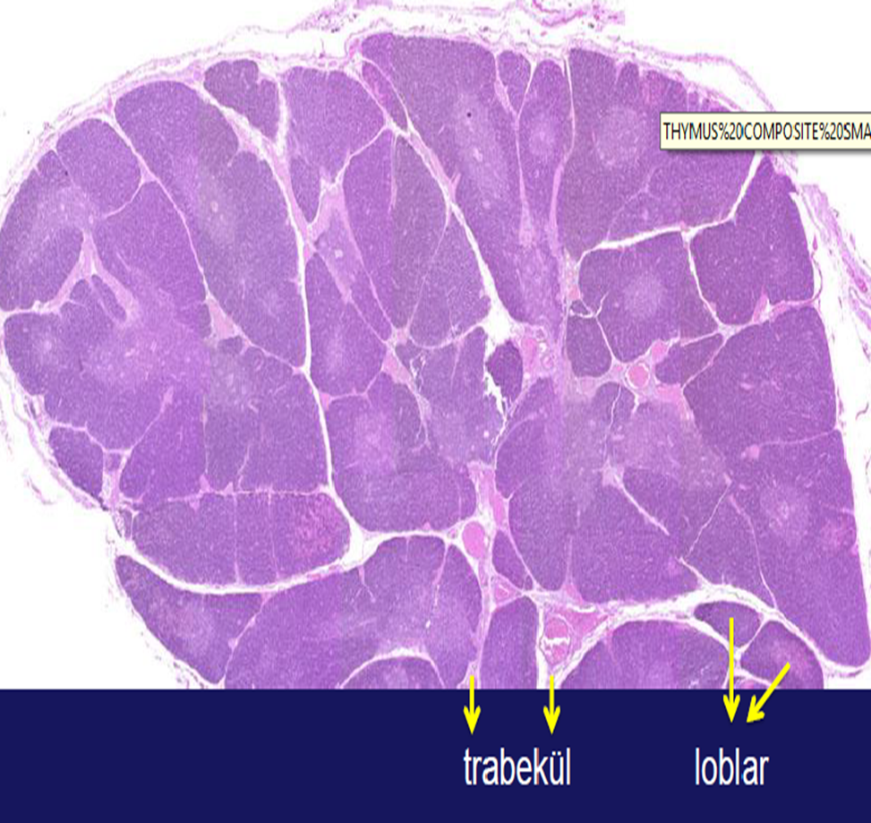
Timusu bağ dokusu çevreler ve timik lobüllere böler.
Timusu ince bir bağ dokusu kapsül çevreler. Kapsülden organın içine trabeküller uzanır. Kapsül ve trabeküllerin içinde kan damarları, eferent lenfatikler ve sinirler bulunur.
Timusta aferent lenfatik damar bulunmaz.
Timusta kapsül yapısında kollajen lifler ve fibroblastlara ilaveten çok sayıda plazma hücresi, granülositler, lenfositler, mast hücreleri, yağ hücreleri ve makrofajlar bulunur.
Trabeküller organı timik lobüllere bölerler, gerçek lobuller değillerdir.

Slide 10
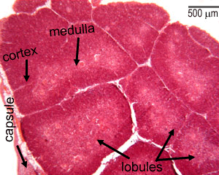
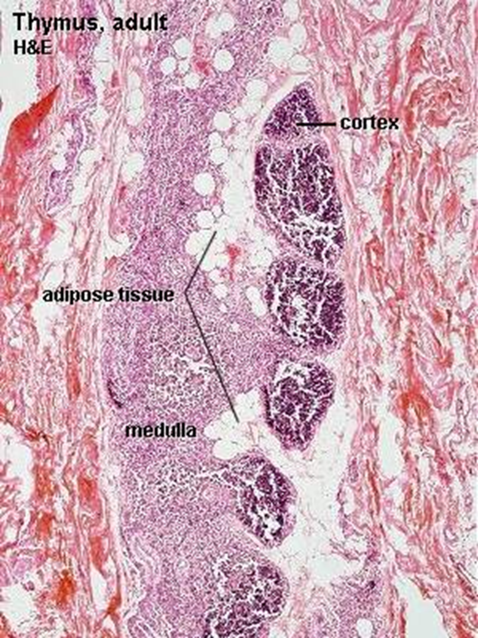

Slide 11
Timik parankim gelişen T hücreler ve epitelyoretiküler hücreler içerir:
Lobüllerin dış kısmı korteks olarak isimlendirilir ve bazofilik boyanır.
Kortekste çok sayıda yakın olarak paketlenmiş gelişen T lenfositler bulunur. Bu T lenfositler ‘timositler’ olarak da isimlendirilir.
Timik kortekste lenfositlerden daha az sayıda ‘epitelyoretiküler hücre’ bulunur.
Kortekste ayrıca makrofajlar da bulunur.
Timusta lenfositler bir dizi gelişim serilerinden geçerek CD moleküllerini eksprese etmeye başlarlar.

Slide 12
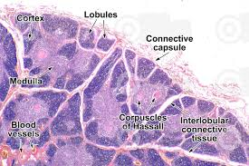
Epitelyoretiküler hücreler, epitelyal ve retiküler hücre özelliği gösterirler. Gelişen T hücreleri için bir iskelet oluştururlar.
Bununla beraber timusta retiküler hücreler ve retiküler lifler bulunmaz.
Epitelyoretiküler hücreler epitelyum hücreleri gibi hücrelerarası bağlantılar ve ara filamentler içerirler.

Slide 13
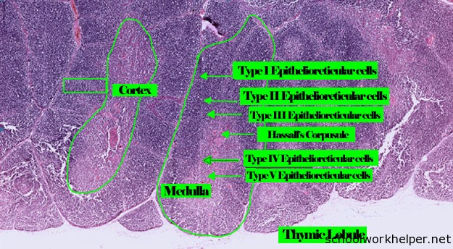

Slide 14
6 tip epiteliyoretiküler hücre tanımlanmıştır, 3’ kortekste ve 3’ü medullada olmak üzere;
1. Tip I epitelyoretiküler hücre:
Korteks ve bağ dokusu kapsül sınırında, korteks ve trabekül sınırında bulunurlar.
Aynı zamanda kortikal kan damarlarının adventisyasını çevrelerler.
Aslında timik parankimi bağ dokusundan ayıran bu hücreler arasındaki sıkı bağlantı kompleksleri bu hücrelerin bir bariyer gibi fonksiyon görmesini yani gelişen T lenfositleri bağ dokusundan izole etmeyi sağlar.

Slide 15
2. Tip II epitelyoretiküler hücreler:
Korteks içinde lokalizedirler. Bitişik hücreler arasında desmozomlar bulunur.
Hücre gövdeleri ve sitoplazmik uzantıları çok sayıda ara filamentler içerirler.
Yıldızsı hücrelerdir.
Ökromatik çekirdek içerirler.
Timik hücre eğitimi ile ilgili olarak MHC I ve MHC II molekülleri içerirler.

Slide 16
3. Tip III epitelyoretiküler hücreler:
Korteks medulla sınırında lokalizedirler.
Bitişik hücreler arasında sıkı bağlantı kompleksleri bulunur.
Korteks ve medulla arasında fonksiyonel bir bariyer oluştururlar.
MHC I ve MHC II molekülleri taşırlar.

Slide 17
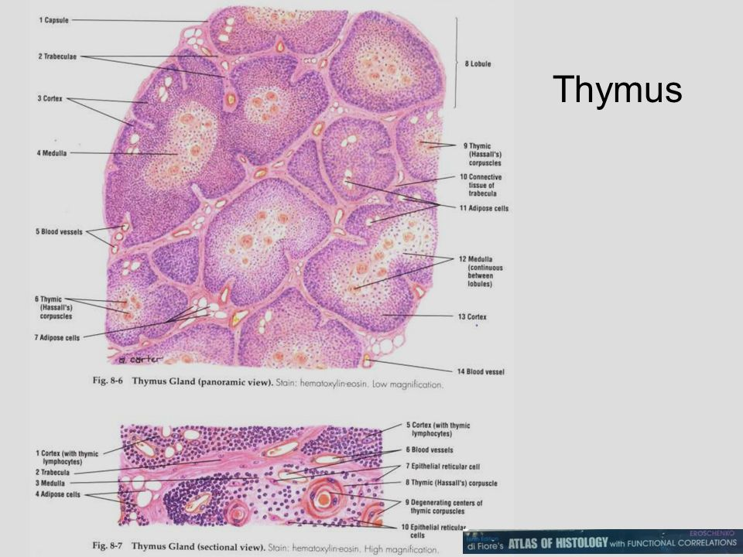

Slide 18
Timik kortekste makrofajlar da bulunur ve bunlar timik hücre eğitiminin gereklerini yerine getirmeyen hücreleri fagosite ederler.
T hücrelerin yaklaşık %98’i apoptozise uğrarlar ve makrofajlar tarafından fagosite edilirler. Büyük lizozomlarından dolayı bu makrofajlar PAS ile boyanırlar ve PAS hücreleri olarak da isimlendirilirler.
Epitelyoretiküler hücreler immünokompetan T hücrelerin gelişiminde rol oynarlar.
Aynı zamanda gelişen T hücreler de epitelyoretiküler hücrelerin mikroyapısının korunmasında rol oynarlar.

Slide 19
Timik medulla:
Çok sayıda epitelyoretiküler hücreler ve daha az sayıda ve gevşek olarak paketlenmiş T
hücreler içerirler. Bu lenfositlerin çekirdekleri soluk boyanır ve küçük lenfositlere göre daha fazla sitoplazma içerirler.
Medullada da 3 çeşit epitelyoretiküler hücre bulunur;
1. Tip IV epitelyoretiküler hücreler:
Korteks medulla sınırında bulunurlar
Bitişik hücreler arasında sıkı bağlantı kompleksleri bulunur.
Kortikomeduller kavşakta bir bariyer oluştururlar.
2. Tip V epitelyoretiküler hücreler:
Medulla boyunca bulunurlar.
Bitişik hücrelerin uzantıları arasında desmozomlar bulunur.

Slide 21
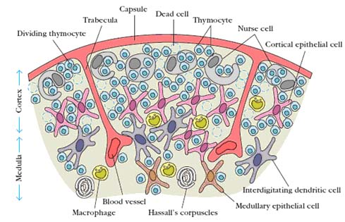
3. Tip VI epitelyoretiküler hücreler:
Timik medullanın en karakteristik özelliğini oluşturur. Yani ‘timik korpuskül’ ya da ‘Hassal cisimciklerini’ oluşturur.
Hassal cisimcikleri sıkıca paketlenmiş, konsantrik olarak düzenlenmiş Tip VI epitelyoretiküler hücrelerdir. Çekirdekleri düzleşmiştir.
Hassal cisimciklerinde hücrelerde keratohiyalin granülleri ara filament demetleri ve lipit damlacıkları bulunduğu gösterilmiştir.
Hassal cisimciklerinde hücreler birbirlerine desmozomlarla bağlanırlar. Bu cisimciklerin merkezinde keratinizasyon görülür.

Slide 22
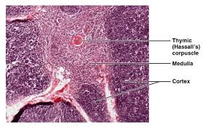

Slide 23
Hassal cisimcikleri; medullanın tek antijenik olarak farklı, fonksiyonel olarak aktif multisellüler komponentleridir.
Timik hormonlar (timozin, timopoetin) ürettikleri gösterilmiştir.
Ayrıca interlökinler, koloni stimülan faktörler ve interferon gama üretirler.
Kan damarları timik parankime girmek için trabekülden geçerler. Trabekülden medullaya bağ dokusu kılıf içinde girerler.
Bu bağ dokusu kılıfta retiküler lifler, fibroblastlar, makrofajlar, plazma hücreleri bulunabilir.

Slide 24
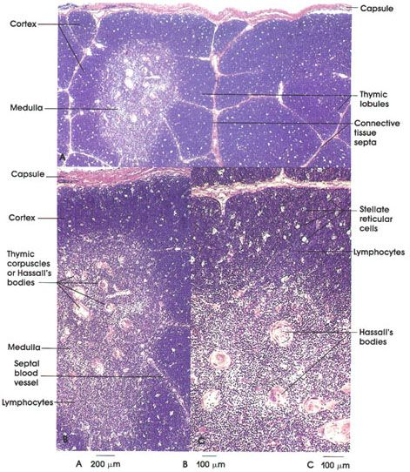

Slide 25
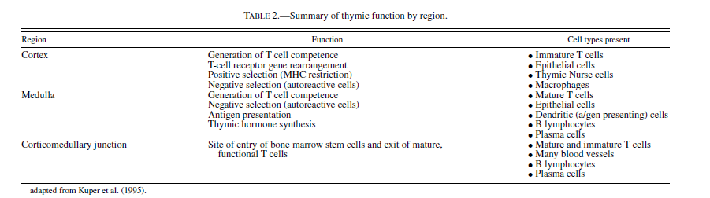

Slide 26
Kan- Timus Bariyeri
Bileşenleri;
1. Kapiller duvarın endoteli : Sıkı bağlantı kompleksleri olan devamlı tipte epiteldir.
Makromoleküllere karşı yüksek oranda impermeabl’dır. Bariyerin majör
kompanentidir.
2. Kapiller endotelin bazal laminası ve timüs epiteli
3. Perisitler
4. Makrofajlar: Kapillerleri çevreleyen bağ dokusunda bulunurlar. Kapiller lümenden kaçan antijenik moleküller bu makrofajlar tarafından fagosite edilebilir.
5. Tip I epitelyoretiküler hücreler: Hücreler arasında sıkı bağlantı kompleksleri
bulunur. Gelişen lenfositlere daha ileri bir savunma sağlarlar. Tip I epitelyoretiküler hücreler kortekste kapiller duvarını çevrelerler ve bazal laminaları ile birlikte kan timus bariyerinin diğer bir önemli komponentini oluştururlar.

Slide 27
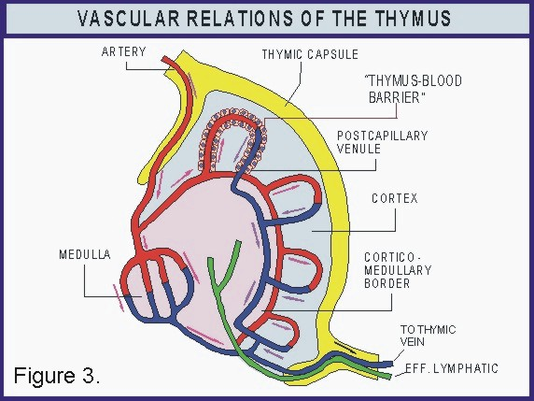

Slide 28
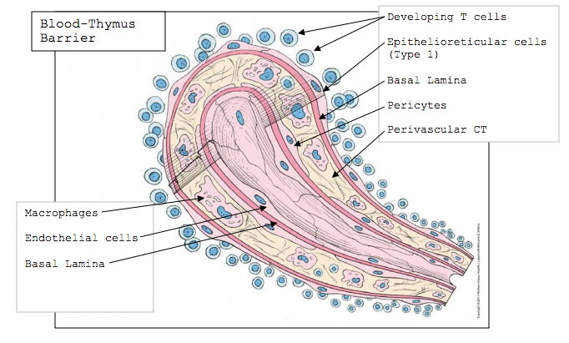

Slide 29
Timik hücre eğitimi:
Fetal hayatta timus kemik iliği kökenli multipotansiyel lenfoid kök hücrelerden oluşur. Bu hücreler timusta immünokompetan T hücrelere dönüşürler. Bu olay timik hücre eğitimi olarak isimlendirilir. Spesifik CD antijenlerinin ekspresyonu ve delesyonu ile karakterizedir.
CD2 ve CD7 moleküllerinin hücre yüzeyinde ekspresyonu erken bir farklanma evresidir.
Bunu CD1 moleküllerinin ekspresyonu izler .
T hücre farklanmasının orta evresidir.

Slide 30
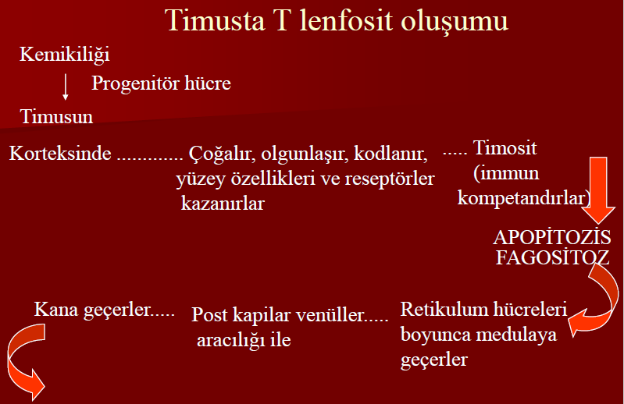

Slide 31
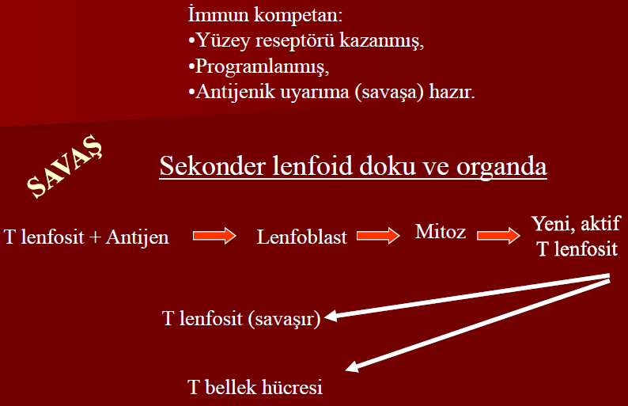

Slide 32
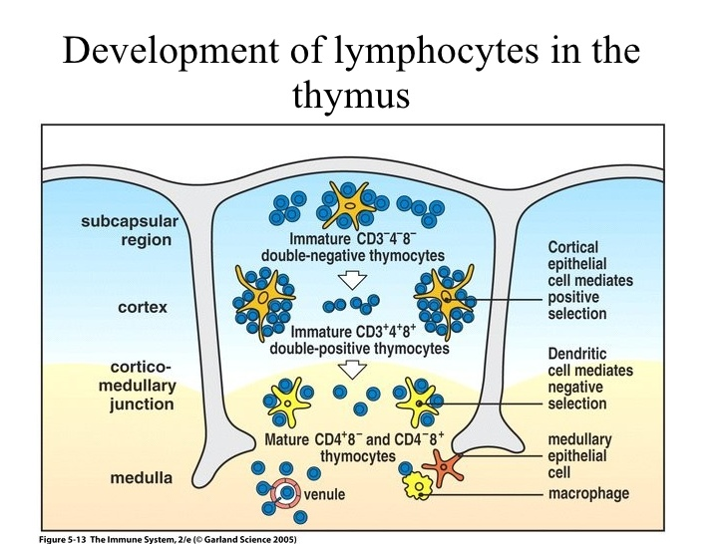

Slide 33
Olgunlaşma ilerledikçe hücre TCR, CD3, CD4 ve CD8 eksprese etmeye başlar.
Bu hücrelere daha sonra self ve yabancı antijenleri Tip II ve Tip III epitelyoretiküler hücreler sunarlar.
Eğer lenfosit self MHC moleküllerini ve self veya yabancı antijenleri tanırsa hayatına devam eder (pozitif seleksiyon). Eğer tanımazsa ölür.

Slide 35
Pozitif seleksiyondan geçen hücreler sitotoksik CD8+ T lenfositler (CD4+’lerini kaybederek) ve yardımcı CD4+ T lenfositler (CD8+ lerini kaybederek) şekline dönüşürler. Bu evre ‘tek pozitif evresi’ olarak isimlendirilir.
Bu hücreler artık medulladan kan dolaşımına katılabilirler.
Timik hücre eğitimi epitelyoretiküler hücreler tarafından sekrete edilen maddeler tarafından stimüle edilir. CSF’ler, interferon gama, timozin ve timopoetin.
Timusta T lenfosit gelişimi

Slide 36
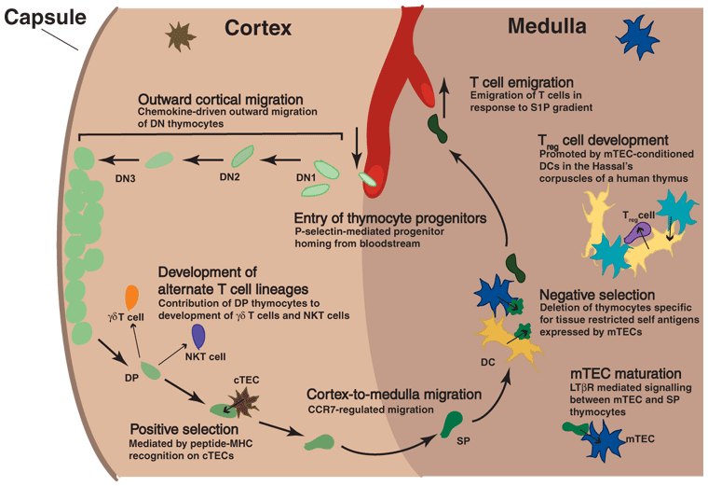

Slide 37
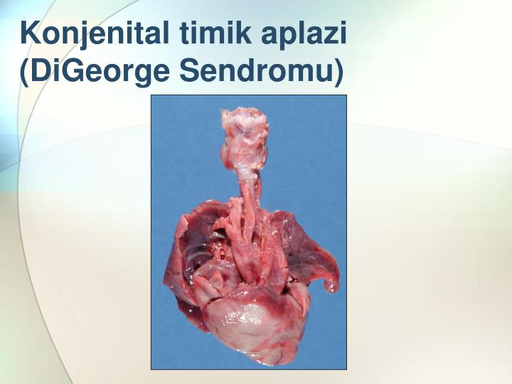
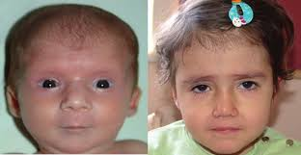
TİMUSUN GELİŞİM DEFEKTELERİ
Konjenital timik aplazi ve paratiroid bez yokluğu (Di George Sendromu):
3. ve 4. faringeal ceplerin timus ve paratiroid bezlere farklanmaması sonucu oluşur.
1. arkustan gelişen yapılardaki bozuklukları da içine alan bu sendromun olasılıkla 4. ile 6. haftalar arasında sürede maruz kalınan teratojenik etkiye bağlı olarak oluştuğu düşünülmektedir.
Teratojenik etkiye bağlı olarak moleküler sinyal yetersizliği oluşmaktadır.
Konjenital timus aplazisinde kromozal 22q11,2 delesyonu oluşur.

Slide 38
2. Aksesuar timus dokusu: Timusun göçü sırasında kalan timusun bir parçasının ayrılması ve embriyonun boyun bölgesinde kalmasıyla karakterize bir anomalidir.
3. Yapısal Değişimler: Timusun şeklinde varyasyonlar olabilir.
Bazı durumlarda timus trakeanın anterolateral her iki tarafında ince bir kordon ya da uzantı şeklinde görülebilir

Slide 39
Kaynaklar
1. Moore KL. The Developing Human, Clinically Oriented Embriyology International Editiom. 4th ed. W. B. Sauders; 1988:179-84.
2. Sadler TW. Lagman’s Medical Embryology 9th.ed. Lippincott Williams and Wilkins; 2004:370.
3. Blackburn CC, Manley NR. Developing a new paradigm for thymus organogenesis. Nat Rev Immunol. 2004;4:278-89.
4. Gordon J, Wilson VA, Blair NF, et al. Functional evidence for a single endodermal origin for the thymic epithelium. Nat Immunol. 2004;5:546-53.

Slide 40
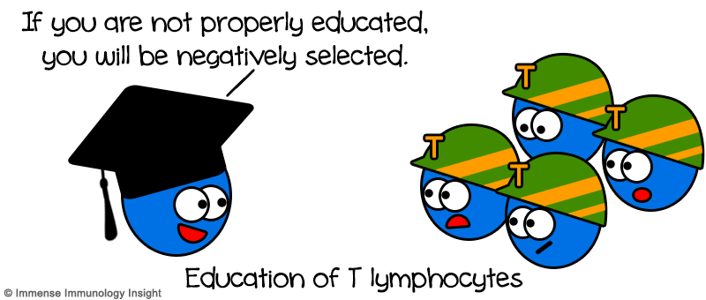
DİNLEDİĞİNİZ İÇİN TEŞEKKÜRLER ☺

